Slide 1
Lao Traditional Literature
Lecture 15: Animal Stories (Con.)
Lecturer: Somthapheuy SYVONGSAK
Academic Year 2023-2024

Slide 2

ມະຫາວິທະຍາໄລ ສຸພານຸວົງ
ວັນນະຄະດີພື້ນເມືອງລາວ
Lao Traditional Literature
ຫຼັກສູດ ຄູພາສາລາວ-ວັນນະຄະດີ
ພາກວິຊາ ຄູພາສາ
ຄະນະສຶກສາສາດ
ໂດຍ: ປທ. ສົມທະເຜີຍ ວົງສັກ

Slide 3

ບົດທີ 6: ນິທານສັດ (ຕໍ່)
5. ນິທານເລື່ອງ “ເສືອເຖົ້າຈຳສິນ”
6. ນິທານເລື່ອງ “ຊ້າງກັບນົກກະຈອກຟ້າ”
ເອກະສານອ້າງອີງ

Slide 4
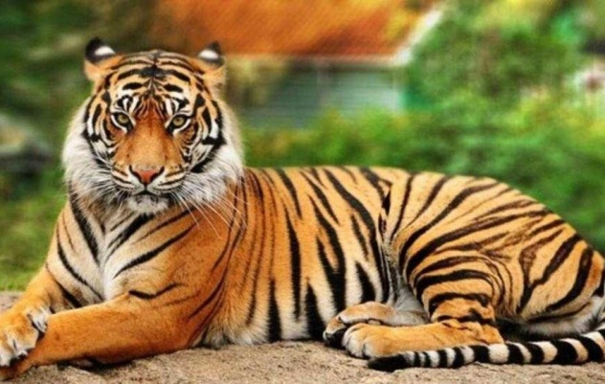
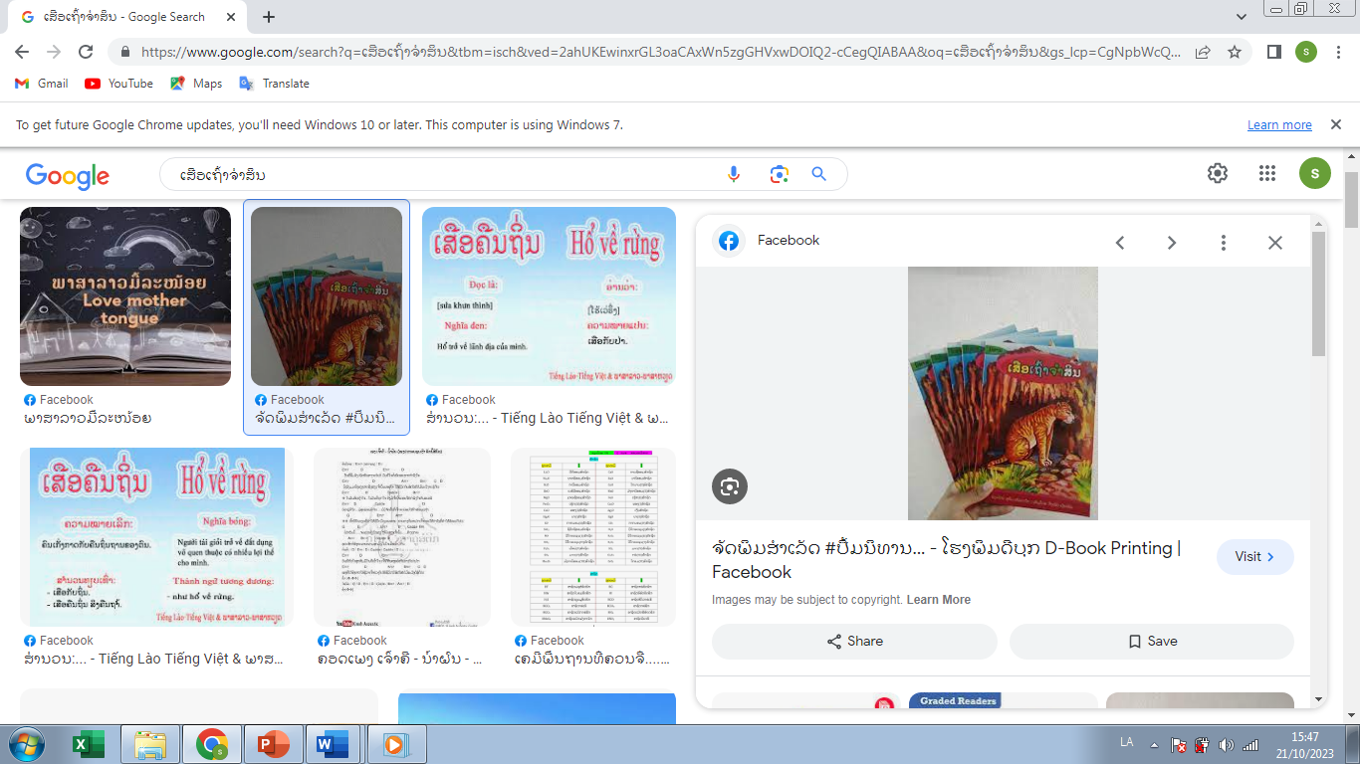
5.
ນິທານເລື່ອງ “ເສືອເຖົ້າຈຳສິນ”
ກິດຈະກຳ: 1
1) ນິທານເລື່ອງ “ເສືອເຖົ້າຈຳສິນ” ມີເນື້ອໃນແນວໃດແດ່?
ອ້າງຈາກ: ກຽງແກ້ວ ນວນນະວົງ ແລະຄະນະ (2002)

Slide 5
ໃນ​ປ່າ​ແຄມ​ຝັ່ງນ້ຳ​ແຫ່ງໜຶ່ງ, ມີ​ເສືອ​ເຖົ້າ​ໂຕໜຶ່ງ​ເປັນ​ພະ​ຍາ​ຂອງ​ສັດ​ທັງຫຼາຍຢູ່​ໃນ​ປ່ານັ້ນ. ​ເສືອ​ເຖົ້າມີ​ຄວາມ​ລຳບາກ​ເມື່ອ​ຍລ້າ​ໃນ​ການ​ອອກ​ໄປ​ຈັບ​ສັດ​ອື່ນ​ມາ​ກິນ​ເປັນ​ອາຫານ. ມີ​ມື້ໜຶ່ງ ມັນ​ຈຶ່ງ​ຮ່ຳ​ເພິງ​ໃນ​ໃຈ​ວ່າ :
ອ້າງຈາກ: ກຽງແກ້ວ ນວນນະວົງ ແລະຄະນະ (2002)

Slide 6
​ເມື່ອ​ກູ​ເປັນ​ພະຍາ​ຄຸ້ມ​ຄອງສັດ​ທັງຫຼາຍຢູ່​ໃນ​ປ່ານີ້​ແລ້ວ, ຈັກ​ຂົບ​ຄາບ​ກິນ​ເຂົາ​ເສຍ ​ໂດຍ​ເປີດເຜີຍ​ກໍ​ເປັນ​ການບໍ່ສົມຄວນ. ສັດ​ທັງຫຼາຍຕິຕຽນທານ​ຂວັນ​ກູ​ໄດ້, ກູ​ຄວນ​ຫາ ອຸບາຍ ຢ່າງ​ໃດ​ຢ່າງໜຶ່ງ; ຄິດ​ແລ້ວ​ຈຶ່ງ​ໃຫ້​ສັດ​ທັງຫຼາຍມາ​ປະຊຸ​ມ ​ແລ້ວ ​ເສືອ​ເຖົ້າກ່າວ​ວ່າ:
ອ້າງຈາກ: ກຽງແກ້ວ ນວນນະວົງ ແລະຄະນະ (2002)

Slide 7
ດູລາ​ເພື່ອນທັງຫຼາຍ, ​ແຕ່​ກ່ອນ​ເມື່ອກູຍັງ​ບໍ່ທັນ​ເຖົ້າ​ແກ່ຫຼາຍ, ຫູ​ຕາ​ກູ​ຍັງ​ແຈ້ງ​ໃສ​ດີ, ທັງ​ມີ​ກໍາລັງ​ວັງ​ຊາກໍຍັງ​ແຂງ​ແຮງ ຈຶ່ງ​ສາມາດ​ປົກຄອງໝູ່​ເພື່ອນທັງຫຼາຍ​ໃຫ້​ຢູ່​ເຢັນ​ເປັນສຸ​ກ​ໄດ້.
ອ້າງຈາກ: ກຽງແກ້ວ ນວນນະວົງ ແລະຄະນະ (2002)

Slide 8
ບາດນີ້ກູກໍ​ເຖົ້າ​ແກ່​ແລ້ວ, ຫູ​ຕາກໍບໍ່ດີ,ກຳລັງວັງຊາ​ກໍຖ້ອຍຫຼາຍ ກູ​ຈຶ່ງ​ຄິດ​ຢາກ​ເຊົ່າ​ພັກຜ່ອນ ຈຳສິນ​ພາວະນາ, ​ແຜ່​ເມດ​ຕາ​ຄວາມສຸກ​ເພື່ອ​ເປັນ​ການບັນ​ເທົາ​ໂທດ​ທີ່​ໄດ້​ເຮັດ​ມາ​ແລ້ວ​ເມື່ອ​ຕອນ​ຍັງໜຸ່ມອີກ​ດ້ວຍ.
ອ້າງຈາກ: ກຽງແກ້ວ ນວນນະວົງ ແລະຄະນະ (2002)

Slide 9
ດັ່ງນັ້ນ, ສູ່​ທັງຫຼາຍຢ່າ​ໄດ້​ມາ​ກຸກວນ​ກູ, ​ເວັ້ນ​ແຕ່​ເວລາ​ໃດ​ສູ່ຫາກ​ຜິດ​ຖຽງກັນ​ເປັນ​ຖ້ອຍ​ເປັນຄວາມ​ກັນ​ຈຶ່ງ​ເຂົ້າມາ​ຫາ​ກູ, ກູຈະ​ພິຈາລະນາ​ພິ ພາກສາ. ​ເສືອ​ກ່າວດັ່ງນັ້ນ, ກໍ​ເຮັດ​ອາການ ​ເໝືອນດັ່ງ​ຈຳສິນ, ສະ​ແດງ​ຕົນ​ເປັນ​ຜູ້​ບໍລິສຸດ​ຢູ່​ໃຕ້​ຕົ້ນ​ໄມ້ຕົ້ນໜຶ່ງ.
ອ້າງຈາກ: ກຽງແກ້ວ ນວນນະວົງ ແລະຄະນະ (2002)

Slide 10
ຕໍ່ມາ​ມີ​ກະຕ່າຍ ​ໂຕໜຶ່ງອາ​ໄສ​ຢູ່​ໃນ ​ໂພນ​ປວກ​ນ້ອຍໜ່ວຍໜຶ່ງ​ໃນ​ປ່ານັ້ນ. ວັນໜຶ່ງກະຕ່າຍ​ອອກ​ໄປ​ຫາ​ກິນ, ນົກ​ກະທາ​ໂຕໜຶ່ງ​ເຫັນ​ໂພນ​ປວກ​ນັ້ນ, ​ເປັນໜ້າສໍາລານ ມີ​ອາຫານ​ບໍລິສຸດ ​ແລະ ສົມບູນ​ດີ ຈຶ່ງ​ເຂົ້າ​ໄປ​ນອນ​ອາ​ໄສ​ຢູ່.
ອ້າງຈາກ: ກຽງແກ້ວ ນວນນະວົງ ແລະຄະນະ (2002)

Slide 11
​ເມື່ອ​ກະຕ່າ​ຍກັບ​ມາ​ເຫັນ​ນົກ​ກະທາ​ຢູ່​ແທນ​ບ່ອນ​ ດັ່ງນັ້ນ, ຈຶ່ງ​ຄຽດ, ຈຶ່ງ​ກ່າວ​ວ່າ: ດູລາ​ນົກ​ກະທາ ​ເຫດ​ໃດ​ມືງ​ຈຶ່ງມາ​ຢູ່​ບ່ອນ​ກູ ! ​ໂພນໜ່ວຍນີ້​ເປັນ​ຂອງ​ກູ, ກູ​ຢູ່​ມາ​ແຕ່​ເຫິງ​ແລ້ວ, ມືງ​ຈົ່ງ​ອອກໜີ​ໄປ​ຢູ່​ບ່ອນ​ອື່ນ​ດຽວນີ້.
ອ້າງຈາກ: ກຽງແກ້ວ ນວນນະວົງ ແລະຄະນະ (2002)

Slide 12
ນົກ​ກະທາ​ຕອບ​ວ່າ: ​ເຮີຍ​ກະຕ່າຍ ! ຖ້າ​ກູ​ມານີ້​ເຫັນ​ມືງ​ແລ້ວ ກູ​ມາ​​ແຍ້ມາ​ຊີງ​ເອົາ​ດັ່ງນັ້ນ, ກໍ​ແມ່ນ​ກູ​ເປັນ​ຜູ້​ຮາ​ຍມາຍາ​ດບ່ອນ​ມືງ​ແທ້, ​ແຕ່​ກູນີ້ ກູ​ມາບໍ່​ເຫັນ​ໃຜ​ເຫັນ​ແຕ່​ໂພນ​ເປົ່າໆ, ກູ​ຈຶ່ງ​ເຂົ້າຢູ່ ​ເຫດ​ໃດ​ມືງ​ຈຶ່ງ​ວ່າ​ກູ​ມາຍາ​ດທີ່​ດີ​ນທີ່ຢູ່​ຂອງ​ມືງ.
ອ້າງຈາກ: ກຽງແກ້ວ ນວນນະວົງ ແລະຄະນະ (2002)

Slide 13
ນົກ​ກະທາ​ ແລະ ກະຕ່າຍ​ຖຽງກັນ​ໄປມາຫາ​ຜູ້​ຕັດ​ສິນ​ບໍ່​ໄດ້ ສອງ​ເຂືອ​ຈຶ່ງ​ພ້ອມ​ກັນ​ໄປ​ຫາ​ເສືອ​ເຖົ້າ ​ໃຫ້​ຕັດ​ສິນ, ​ເລົ່າ​ເຫດການ ທີ່​ຜິດ​ຖຽງກັນ​ໃຫ້​ເສືອ​ເຖົ້າຟັງ,
ອ້າງຈາກ: ກຽງແກ້ວ ນວນນະວົງ ແລະຄະນະ (2002)

Slide 14
​ ເສືອ​ເຖົ້າຈຶ່ງ​ ວ່າ ລູກ​ທັງ​ສອງ​ຢູ່​ໄກ​ໂພດ ພໍ່ນີ້​ເຖົ້າ​ແກ່ຫຼາຍ​ແລ້ວ​ຫູ​ຕາບໍ່ສຸ​ດີ, ​ເວົ້າຢູ່​ໄກ​ບໍ່​ໄດ້ຍິ​ນຂໍ​ເຊີນ​ຫຍັບ​ເຂົ້າມາ​ໃກ້ໆຈັກໜ້ອຍ​ແດ່. ພໍ​ກະຕ່າຍ​ກັບ​ນົກ​ກະທາ​ຫຍັບ​ເຂົ້າມາ​ໃກ້, ​ເສືອ​ເຖົ້າກໍຄຸບ​ເອົາ​ສັດ​ທັງ​ສອງ​ນັ້ນມາ​ກິນ​ເສຍ.
ອ້າງຈາກ: ກຽງແກ້ວ ນວນນະວົງ ແລະຄະນະ (2002)

Slide 15
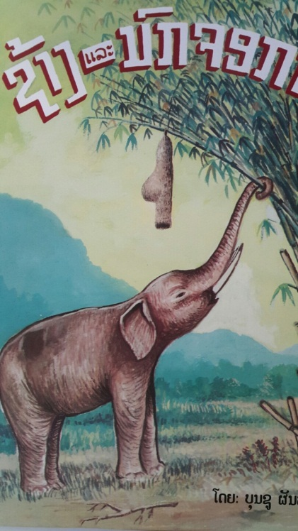
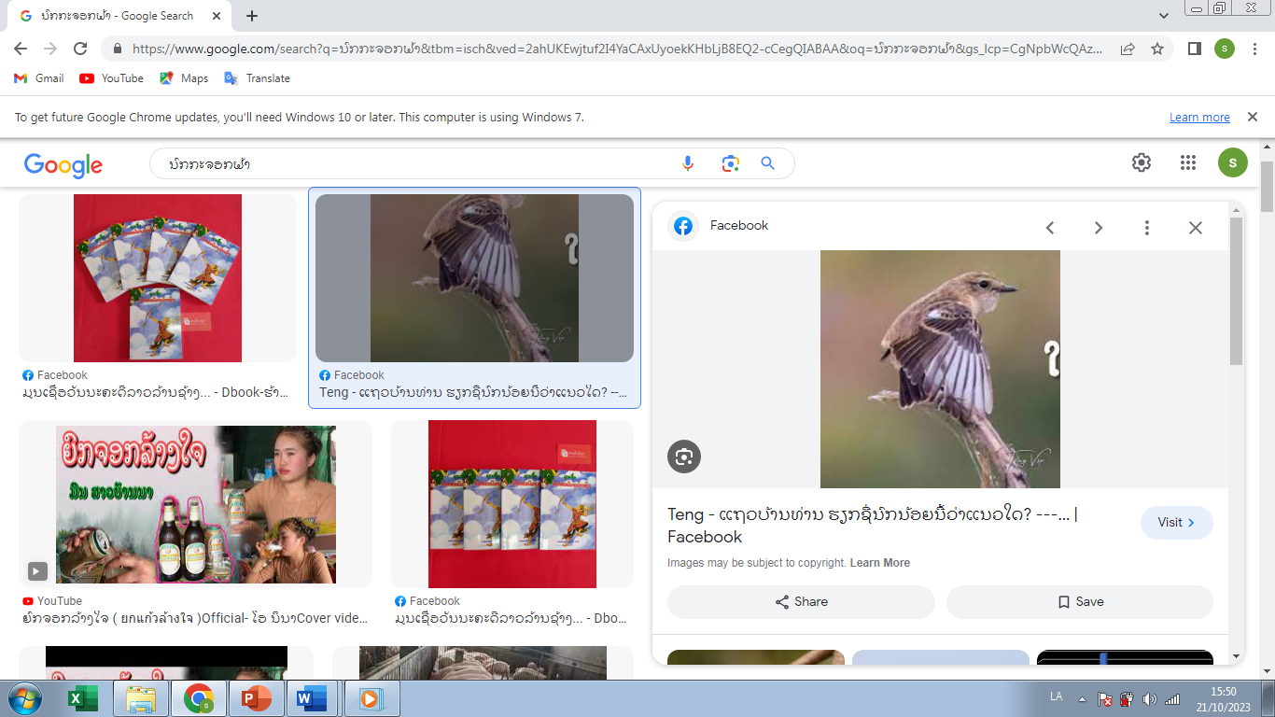
6.
ນິທານເລື່ອງ “ຊ້າງກັບນົກກະຈອກຟ້າ”
ກິດຈະກຳ: 2
1) ນິທານເລື່ອງ “ຊ້າງກັບນົກກະຈອກຟ້າ” ມີເນື້ອໃນແນວໃດ?
ອ້າງຈາກ: ພູວົງ ໜໍ່ດາລາ ແລະຄະນະ (2018)

Slide 16
ແຕ່ກີ້ແຕ່ກ່ອນໄດ້ມີນົກຈອກຜົວເມຍຄູ່ໜຶ່ງເຮັດຮັງຢູ່​ປ່າ​ໄຜ່ແຫ່ງ​ໜຶ່ງ. ຄັ້ງນັ້ນມີ​ຊ້າງ​ສານ​ຕົວໜຶ່ງ​​ເລາະ​ຊອກ​ຫາ​ກິນມາ​ທາງນັ້ນ. ນາງ​ນົກຈອກ​ຢ້ານ​ຊ້າງ​ດຶງ​ຮຽວ​ໄຜ່ທີ່ຮັງຂອງ​ຕົນ​ຢູ່​ຈຶ່ງ​ອອນ​ວອນ​ຊ້າ​ງວ່າ
ອ້າງຈາກ: ພູວົງ ໜໍ່ດາລາ ແລະຄະນະ (2018)

Slide 17
- ເຈົ້າກູຜູ້ປະເສີດ ທີ່ນີ້ເປັນບ່ອນອາໄສຂອງຂ້າພະເຈົ້າ ແລະ ເວລານີ້ລູກຂອງຂ້າພະເຈົ້າກໍຍັງອ່ອນນ້ອຍບິນຍັງບໍ່ທັນໄດ້, ຂໍທ່ານນຳເຈົ້າກູຢ່າໄປດຶງຮຽວໄຜ່ທ້ອນ, ກະລຸນາຫຼີກໄປທາງອື່ນສາ
ອ້າງຈາກ: ພູວົງ ໜໍ່ດາລາ ແລະຄະນະ (2018)

Slide 18
ຊ້າງໄດ້ຍິນນົກຈອກເວົ້າດັ້ງນັ້ນກໍອວດສໍາຫາວວ່າຕົນມີກໍາລັງຕອບນາງນົກຈອກດ້ວຍລັກສະນະຂົ່ມຂູ່ແບບຜູ້ມີອໍານາດວ່າ
- ບະ! ອີ່ນາງນົກນ້ອຍເຫດໃດມືງຈຶ່ງມາເຮັດຮັງກີດຂວາງຢູ່ບ່ອນຫາກິນຂອງກູ,​ ທີ່ປ່ານີ້ແມ່ນເຂດແດນຂອງກູ້ໜົດ, ໃຜຈະມາສະແດງຄວາມໃຫຍ່ໂຕຢູ່ບ່ອນຫາກິນຂອງກູແມ່ນບໍ່ໄດ້ເດັດຂາດ
ອ້າງຈາກ: ພູວົງ ໜໍ່ດາລາ ແລະຄະນະ (2018)

Slide 19
ວ່າແລ້ວກໍເອົາງວງດຶງຮຽວໄຜ່ບ່ອນທີ່ນົກເຮັດຮັງໃສ່ນັ້ນມາຍໍ່າຍີ ຢຽບລູກອອ່ນຂອງນາງແປກັບດິນແລ້ວກໍໜີໄປ.
ນາງນົກມີຄວາມໂສກເສົ້າເສຍໃຈເປັນອັນມາກຈຶ່ງໜ່ຽວວອນນົກຕົວຜົວວ່າ:
ອ້າງຈາກ: ພູວົງ ໜໍ່ດາລາ ແລະຄະນະ (2018)

Slide 20
- ເຮັດ​ຈັ່ງ​ໃດ​ເຮົາ​ຈຶ່ງ​ຈະ​ແກ້​ແຄ້ນ​ສັດ​ໂຫດຮ້າຍ​ຕົວ​ໃຫຍ່ນີ້​ໄດ້. ນົກ​ຕົວ​ຜົວ​ເຫັນ​ເມຍ​ທຸກ​ໂສກ​ດັ່ງນັ້ນ ຈຶ່ງ​ພາກັນ​ໄປ​ປຶກສາ​ນຳສ່ຽວກາ, ​ເລົ່າ​ເຫດການ​ກ່ຽວກັບ​ຄວາມ​ໂຫຍ​ດຮ້າຍ​ຂອງ​ຊ້າງ​ໃຫ້ກາ​ຟັງ​ຈົນ​ຕະຫຼອດ,
ອ້າງຈາກ: ພູວົງ ໜໍ່ດາລາ ແລະຄະນະ (2018)

Slide 21
ກາ​ຈຶ່ງ​ເວົ້າອອຍ​ໃຈ​ຜົວ​ເມຍ​ນົກຈອກ ​ແລະ ​ແນະ​ນໍາ​ວ່າ:
- ຄວນ​ຫາ​ທາງ​ຕໍ່ສູ້​ກັບ​ສັດ​ຕູ້ນັ້ນ, ​ເຮົາ​ເອງ​ກໍຈະ​ຊ່ວຍ​ສຸດ​ຄວາມ​ສາມາດ ວ່າ​ແລ້ວ​ກໍ່​ແນະ​ນໍາ​ໃຫ້​ສ່ຽວກົບ​ອີກ
ອ້າງຈາກ: ພູວົງ ໜໍ່ດາລາ ແລະຄະນະ (2018)

Slide 22
​ ເມື່ອ​ໄປ​ເຖິງກົບ ​ເຂົາກໍ​ເລົ່າ​ເຫດການ​ໃຫ້​ກົບ​ຟັງ​ພ້ອມ​ທັງ​ຂໍ​​ໃຫ້ສ່ຽວກົບ​ຊ່ວຍ​ເຫຼືອ. ​ເມື່ອກົບ​ໄດ້​ຟັງ​ດັ່ງນັ້ນ ກໍ​ມີ​ຄວາມ​ເຫັນ​ໃຈ​ນຳ​ຄູ່​ຜົວ​ເມຍ​ນົກຈອກ​ເປັນອັນມາກ​ແລ້ວ​ຈຶ່ງ​ເວົ້າ​ໃຫ້​ກຳລັງ​ໃຈ​ວ່າ:
ອ້າງຈາກ: ພູວົງ ໜໍ່ດາລາ ແລະຄະນະ (2018)

Slide 23
- ສ່ຽວ​ເອີຍ ! ຊ້າ​ງ​ໂຕ​ນັ້ນມັນ​ອວດສະຫາວ​ອ້າງ​ຕົວ​ວ່າ​ເປັນ​ສັດ​ໃຫຍ່ ​ແລະ ມີ​ກຳລັງຫຼາຍ​ໃຜ​ບໍ່ອາດ​ສູ້​ມັນ​ໄດ້, ມັນ​ມັກ​ຂົ່ມ​ເຫັງ​ຜູ້​ມີ​ກຳລັງ​ນ້ອຍ, ທີ່​ແທ້ນັ້ນຜູ້​ມີ​ກໍາລັງ​ນ້ອຍ ຫຼື ບໍ່ມີ​ກໍາລັງກໍຕາມ. ​
ອ້າງຈາກ: ພູວົງ ໜໍ່ດາລາ ແລະຄະນະ (2018)

Slide 24
​ ແຕ່​ວ່າ​ຜູ້​ມີ​ຜະຫຍາປັນຍາ​ທີ່​ສ້ຽມ​ແຫຼມ, ມີ​ກົນອຸບາຍ​ທີ່​ສະຫຼາດກໍ​ສາມາດ​ເອົາ​ຊະນະ​ຜູ້​ມີ​ກຳລັງ​ໄດ້. ດັ່ງນັ້ນ, ພວກ​ເຮົາ​ຄວນ​ພ້ອມພຽງກັນ​ຄິດ​ຫາ​ອຸບາຍ​ກຳຈັດ​ຊ້າງ​ຕົວ​ນັ້ນ​ໃຫ້​ໄດ້​ເພາະ​ເພິ່ນ​ວ່າ:
ອ້າງຈາກ: ພູວົງ ໜໍ່ດາລາ ແລະຄະນະ (2018)

Slide 25
ຄວາມ​ສາມັກຄີ​ໂຮມ​ກຳລັງ​ກັນ​ຂອງ​ສິ່ງ​ເລັກ​ນ້ອຍ​ກໍສາມາດ​ເຮັດ​ໃຫ້​ວຽກງານ​ທຸກ​ຢ່າງ​ຕ້ອງ​ສຳ​ເລັດ​ຜົນ​ຕາມ​ປະສົງ​ຄື​ກັບ​ຫຍ້າ​ທີ່ຝັ້ນກັນ​​ເປັນ​ເຊືອກ​ກໍ​ສາມາດ​ຜູກ​ຊ້າງ​ສານ​ທີ່​ມີ​ກຳລັງ​ແຮງ​ໄດ້, ອັນ​ກໍາລັງ​ແຮງ​ຂອງໝູ່ບໍ່ມີ​ແນວ​ໃດ​ຈະ​ທຳລາຍ​ໄດ້​ດອກ​ສ່ຽວ​ເອີຍ.
ອ້າງຈາກ: ພູວົງ ໜໍ່ດາລາ ແລະຄະນະ (2018)

Slide 26
ຫຼັງຈາກ ນົກຈອກ, ກາ ​ແລະ ກົບ ຈຶ່ງ​ພາກັນ​ໄປ​ຫາ​ແມງວັນ​ຂຽວອີກ, ​ເມື່ອ​ໄປ​ເຖິງ​ຈຶ່ງ​ເລົ່າ​ເຫ​ດການ​ທຸກ​ຢ່າງ​ໃຫ້​ສ່ຽວ​ແມງວັນ​ຟັງ, ​ແມງວັນ​ຂຽວຈຶ່ງ​ເວົ້າວ່າ:
ອ້າງຈາກ: ພູວົງ ໜໍ່ດາລາ ແລະຄະນະ (2018)

Slide 27
- ດີ​ແລ້ວ​ສ່ຽວ​ເອີຍ! ຖ້າ​ພວກ​ເຮົາ​ພ້ອມພຽງກັນ​ກໍຕ້ອງ​ປາບ​ຊ້າງ​ຕົວ​ນັ້ນ​ໄດ້​ແທ້, ​ແຕ່​ເຮົາ​ຕ້ອງ​ມີ​ອຸບາຍ​ທີ່​ສະຫຼາດ ຈຶ່ງ​ປາສະຈາກ​ຄວາມ​ວິບັດ​ເສຍ​ຫາຍ​ໄດ້.
ອ້າງຈາກ: ພູວົງ ໜໍ່ດາລາ ແລະຄະນະ (2018)

Slide 28
- ພວກ​ເຮົາ​ຕ້ອງ​ຫາ​ອຸບາຍ​ທີ່​ແນບນຽນ ປາສະຈາກ​ຄວາມ​ເສຍ​ຫາຍ​ໄດ້. ຄັນ​ແລ້ວ​ຈຶ່ງ​ຊວນ​ເອົາ​ສ່ຽວທັງໜົດ​ໄປ​ຫາ​ນົກ​ຫອນຂວານ (ນົກ​ໃສ່) ​ເລົ່າ​ເຫດການ​ທຸກ​ຢ່າງ​ໃຫ້​ຟັງ ນົກ​ໃສ່​ໄດ້​ເວົ້າວ່າ:
ອ້າງຈາກ: ພູວົງ ໜໍ່ດາລາ ແລະຄະນະ (2018)

Slide 29
- ພວກ​ເພື່ອນມາ​ຂໍ​ຄວາມ​ຊ່ວຍ​ເຫຼືອ​ເທື່ອ​ນີ້​ເຮົາ​ບໍ່ຂີນ ​ແລະ ຍິ​ນດີ​ຊ່ວຍ​ເຫຼືອ.
ເມື່ອສັດ​ເຫຼົ່ານັ້ນປຶກສາ​ຕົກລົງ​ກັນ​ແລ້ວ ກໍໄປ​ຈັດການ​ກັບ​ຊ້າງ​ຕາມ​ນັດໜາຍ; ​
ອ້າງຈາກ: ພູວົງ ໜໍ່ດາລາ ແລະຄະນະ (2018)

Slide 30
ໃຫ້​ກໍາກັບ​ນົກ​ຫົວ​ຂວານ ​ແລະ ນົກຈອກ ​ໄປ​ລອບ​ສັບ​ຕາ​ຊ້າງ​ໃນ​ເວລາ​ມັນ​ນອນຫຼັບ, ຕາ​ຊ້າງ​ເປັນ​ບາດ​ແລ້ວ​ໃຫ້​ແມງວັນ​ຂຽວ​ໄປ​ໄຂ່​ໃສ. ເມື່ອ​ຕາ​ຊ້າງ​ບອດ​ເພາະໜອນ​ເຈາະ​ແລ້ວ​ຈຶ່ງ​ພາ​ກັບ​ໄປ​ບອກ​ສ່ຽວກົບ,
ອ້າງຈາກ: ພູວົງ ໜໍ່ດາລາ ແລະຄະນະ (2018)

Slide 31
​​ ໃຫ້​ສ່ຽວກົບ​ພາ​ບໍລິວານ​​ໄປ​ຮ້ອງ​ທີ່​ປາກ​ເຫວ, ຊ້າງ​ສານ​ຕາບອດ​ອຶດ​ຫຍ້າ ​ແລະ ນ້ຳມາຫຼາຍວັນ, ຄັນ​ໄດ້​ຍິນສຽງຮ້ອງ​ເຂົ້າ​ໃຈ​ວ່າ​ມີໜອງນ້ຳຢູ່​ທາງ​ສຽງນັ້ນຈຶ່ງ​ຍ່າງ​ຊັດ​ເຊ ງົມ​ງວາ​ໄປ​ທີ່​ປາກ​ເຫວ​ເລີຍ​ພະລາດ​ຕົກ​ເຫວ​ຕາຍ.
ອ້າງຈາກ: ພູວົງ ໜໍ່ດາລາ ແລະຄະນະ (2018)

Slide 32
ເອກະສານອ້າງອີງ
ກຽງແກ້ວ ນວນນະວົງ ແລະຄະນະ. (2002). ວັນນະຄະດີພື້ນເມືອງ 1 ລະຫັດ 630LLI 322. ຄະນະອັກສອນສາດ. ມະຫາວິທະຍາໄລແຫ່ງຊາດ.
ພູວົງ ໜໍ່ດາລາ ແລະຄະນະ. (2018). ວັນນະຄະດີພື້ນເມືອງ. ຄະນະສຶກສາສາດ. ມະຫາວິທະ ຍາໄລ ສຸພານຸວົງ.

Slide 33


